Slide 1

Comprev
Prova de conceito usando Loopback
www.vitalbusiness.com.br

Slide 2
Objetivos
Objetivos da POC
Verificar o funcionamento das seguintes características funcionais e não funcionais da tecnologia Loopback
CRUD
Transações controladas
Integração com sistemas legados
Relatórios
Processamento em Lote

Slide 3
Objetivos
Questões sociais envolvidas
Mão de obra disponível
Fácil uso e compreensão
Requisitos da POC
Permitir levantar uma RestAPI definindo apenas o modelo
Documentação pelo navegador
Realizar operações de CRUD
Renderizar ao menos uma view
Realizar ao menos uma transação
Gerar PDF para impressão

Slide 4
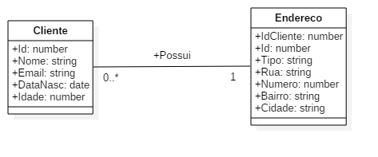
Modelo de Domínio utilizado

Slide 5
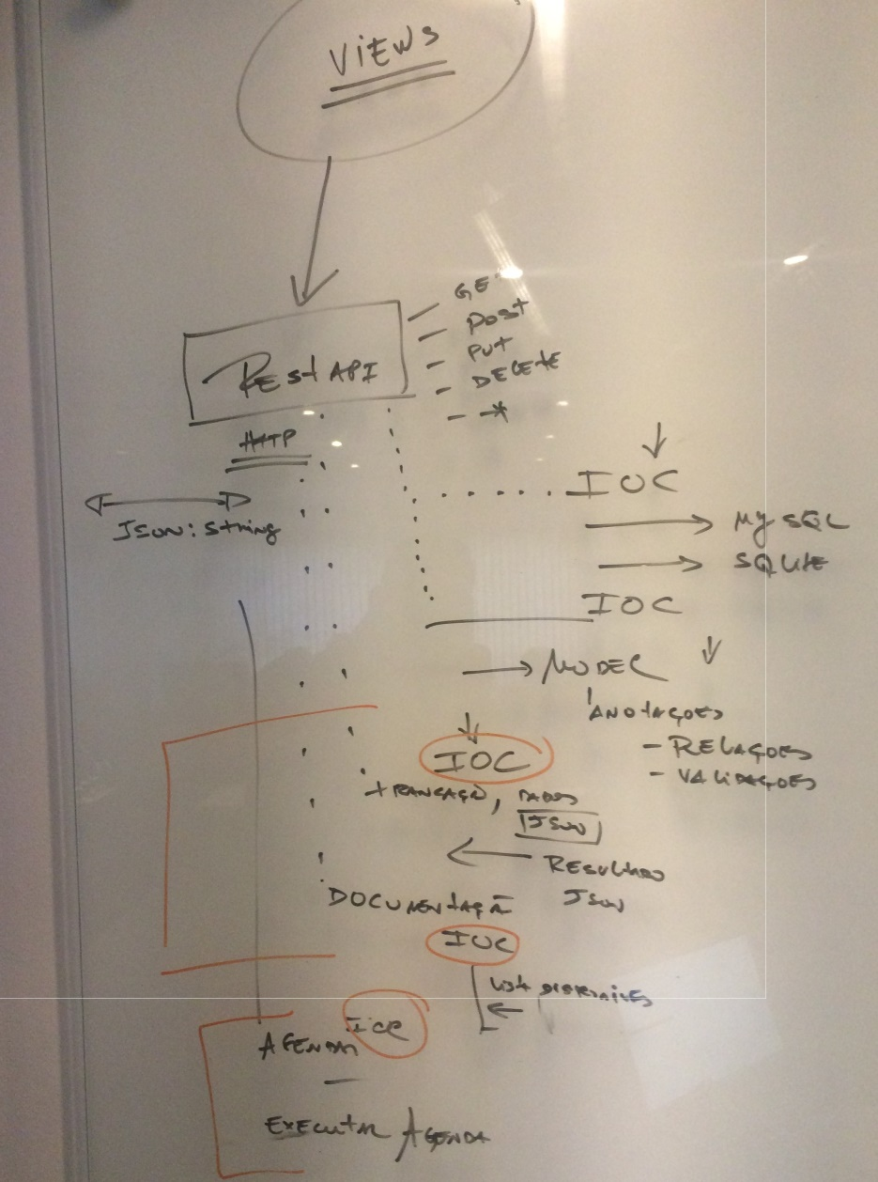
Arquitetura Proposta

Slide 6
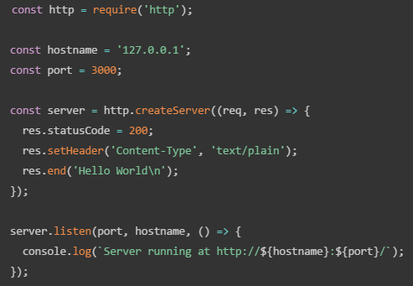
Tecnologia
Node Js
As an asynchronous event driven JavaScript runtime, Node is designed to build scalable network applications. In the following "hello world" example, many connections can be handled concurrently. Upon each connection the callback is fired, but if there is no work to be done Node is sleeping.

Slide 7
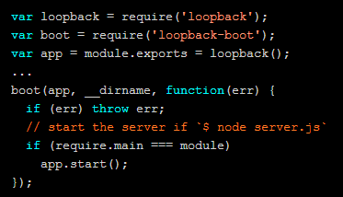
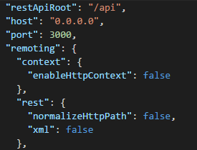
Tecnologia
Loopback.io
LoopBack is a highly-extensible, open-source Node.js framework.
Quickly create dynamic end-to-end REST APIs.
Connect devices and browsers to data and services.
Use Android, iOS, and AngularJS SDKs to easily create client apps.
Add-on components for push, file management, 3rd-party login, and geolocation.
Use StrongLoop Arc to visually edit, deploy, and monitor LoopBack apps.
StrongLoop API Gateway acts an intermediary between API consumers (clients) and API providers to externalize, secure, and manage APIs.

Slide 8
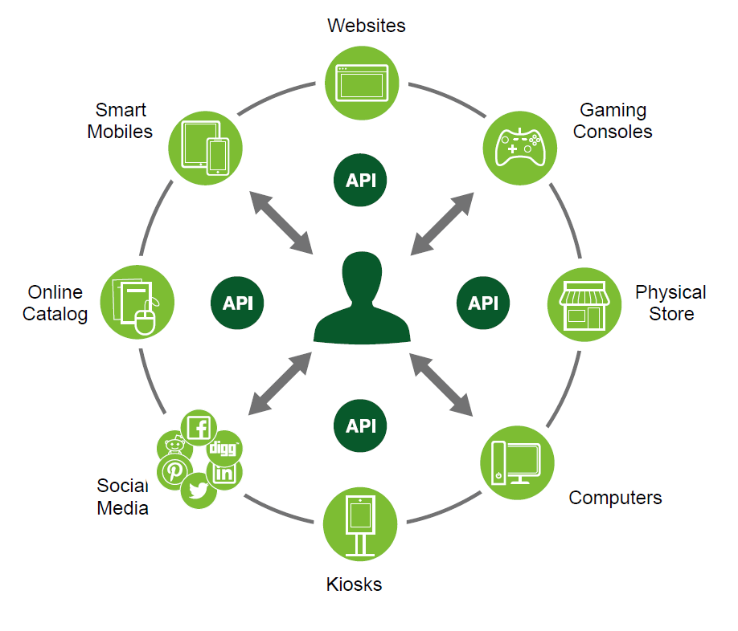
Tecnologia
Loopback.io

Slide 9
Tecnologia
Visual Studio Code
As an asynchronous event driven JavaScript runtime, Node is designed to build scalable network applications. In the following "hello world" example, many connections can be handled concurrently. Upon each connection the callback is fired, but if there is no work to be done Node is sleeping.

Slide 10
Vital Soluções em Tecnologia
Praia de Botafogo, 501 – Bloco 2 – 2o andar
Centro Empresarial Mourisco
Tel. +55 21 2546 9945 email: contato@vitalbusiness.com.br
Vital Fábrica de Software
Av. Marechal Câmara, 160 – Sala 421/422 – Tel. +55 21 2224 6772
www.vitalbusiness.com.br

